Slide 1
ТЕМА
Народні танці

Slide 2
Український народний танець
'
Ч
К
козачок

Slide 3
Український народний танець
К
ГОПАК

Slide 4
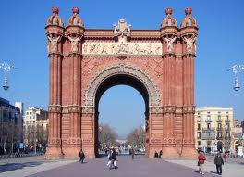
Український народний танець
Н
АРКАН

Slide 5
“ Розшифруй назву танцю ”

Slide 6
З
А
У
М
А
Р
К
М А З У Р К А

Slide 7
Н
П
О
Л
О
Е
З
П О Л О Н Е З

Slide 8
Ь
К
Д
Л
А
Р
И
К А Д Р И Л Ь

Slide 9
А
Я
К
Р
В`
К
К
О
К Р А К О В` Я К

Slide 10
Е
Л
К
И
З
А
Г
Н
Л Е З Г И Н К А

Slide 11
Р
Ш
Ч
Д
А
А
Ч А Р Д А Ш

Slide 12
Д
О
О
В
О
Р
Х
Х О Р О В О Д

Slide 13
Л
О
Б
О
Е
Р
Б О Л Е Р О

Slide 14
«Фестиваль танцю»
ГОПАК
білоруський
БУЛЬБА
український
ЛЕЗГІНКА
російський
КАДРИЛЬ
грузинський
ЧАРДАШ
угорський
ФЛАМЕНКО
іспанський

Slide 15
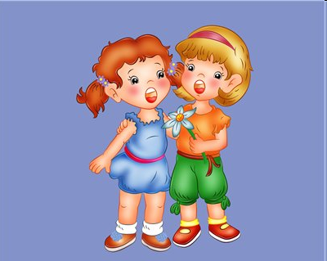
Французька народна пісня «Танець каченят»

Slide 17
Танцюйте
і
будьте здорові

